Slide 1
Pengarahan Kerja Praktek YANI PARTI ASTUTI (082133258726) NURUL ANISA (08112611994)
Mahasiswa Program Studi
Sarjana Teknik Informatika
FASILKOM – UDINUS

Slide 2
Persiapan Kerja Praktek
Mencari tempat magang yang sesuai dengan keinginan. Lokasi Industri dapat meliputi kantor, rumah dagang, software house, rumah sakit, sekolah, dll.
Mengisi form permohonan ke TU yang ada pada url bit.ly/PermohonanSuratFasilkom dengan email mahasiswa. Pengajuan surat pengantar hanya satu kali, kecuali bila ditolak perusahaan. Diharapkan untuk menunggu jawaban perusahaan sekurang2nya 2 minggu
Menunggu proses pembuatan surat dari TU sampai jadi kemudian setelah jadi, dapat digunakan untuk melamar instansi yang diinginkan.
silakan join grup whatsapp https://chat.whatsapp.com/DfTKP4P7T3ZCJfecjRzyql

Slide 3
PENGAJUAN DOSBING KP
Semua mahasiswa yang mengambil matkul KP akan diplotkan pembimbingnya oleh Koordinator KP kecuali yg sudah mendapatkan ACC dr dosen pembimbing dan sesuai kuota dosen
Isi form dosen pembimbing di link yang sudah dishare di kulino
Bagi mahasiswa yang mengulang akan diplot sesuai dosbing sebelumnya, kecuali yang sudah isi form pergantian dosbing.
Pengajuan dosbing dikumpulkan ke bu yani paling lambat jumat 27 September 2024 jam 16.00 agar segera diplot di siadin

Slide 4
Kerja Praktek
Lama waktu magang KP minimal 1 bulan dan maksimal 3 bulan pada sebuah industri tertentu sesuai dengan kesepakatan yang telah dilakukan.
Project yang dibuat berupa aplikasi berbentuk software, hardware, atau perancangan jaringan dll sesuai dengan kesepakatan antara mahasiswa, industri dan pembimbing KP.

Slide 5
Pembimbingan
Mahasiswa melakukan proses bimbingan dengan dosen Pembimbing minimal 5x (lima kali) secara luring. Dosen pembimbing disesuaikan dengan yang ada di siadin
Mahasiswa membuat janji untuk bimbingan dengan dosen pembimbing sesuai dengan jadwal kosong antara kedua belah pihak.
Setelah selesai bimbingan sampai bab 5, mahasiswa diharap meminta nilai bimbingan Kerja Praktek kepada dosen Pembimbing.

Slide 6
Pelaksanaan Magang
Mahasiswa melaksanakan magang sesuai dengan ketentuan yang telah disepakati
Mahasiswa wajib mencatat log harian dengan format yang sudah ditentukan dan harus ditanda tangani oleh penyelia
Mahasiswa wajib melakukan dokumentasi kegiatan yang akan dilampirkan pada laporan KP
Mahasiswa wajib menyelesaikan magang dengan ketentuan yang telah disepakati
Mahasiswa wajib meminta nilai pada penyelia dan ttd penyelia serta stempel
Mahasiswa wajib berpamitan pada instansi bila magang telah selesai dilakukan
Mahasiswa wajib menjaga nama baik UDINUS saat magang

Slide 7
PENDAFTARAN SIDANG KP
Pendaftaran Sidang KP dibuka setiap tanggal 1 – 10 dan dimulai pada bulan November 2024 s/d Januari 2025
Pelaksanaan Sidang KP : setiap tanggal 15 – 20 dan minimal pendaftar 10 mahasiswa. Bila pada bulan tersebut belum ada 10 pendaftar, maka pelaksanaan sidang akan diundur pada bulan berikutnya.
Seminar KP dilaksanakan di hadapan Dosen Pembimbing dan audience minimal 1 mahasiswa meskipun dengan daring
Link Pendaftaran Sidang KP adalah https://bit.ly/DaftarSidangKP

Slide 8
SIDANG KP BAGI MAHASISWA PRA KP
Isi form yang sudah dishare di kulino
Wajib mendaftarkan sidang pada gelombang 1 (bulan November 2024)
Bagi mahasiswa pra KP yang tidak bisa sidang di gelombang 1, maka pra KP nya tidak diakui

Slide 9
PELAKSANAAN SIDANG KP
Pakaian kemeja bebas, rapi, Jas Almamater.
Menghubungi dosen penguji (dosbing) sehari sebelum jadwal sidang

Slide 10
Catatan
Ada pengurangan penilaian Nilai KP, jika :
Memalsu Tanda Tangan atau tidak datang saat sidang dijadwalkan → Nilai E

Slide 11
PERUSAHAAN YG BUTUH MHS MAGANG
1. Nama perusahaan : GSS Software House Semarang
2. Contac Person : 089668303824 (Pak Trias)

Slide 12
4. Laboratorium SC atau RPL TI
Yang dituju:
Lab SC : Hanny Haryanto, S.Kom, M.T
(+62 877-3200-2605)
Lab RPL : Feri Agustina, M.Kom
(+62 882-1500-6566)

Slide 13
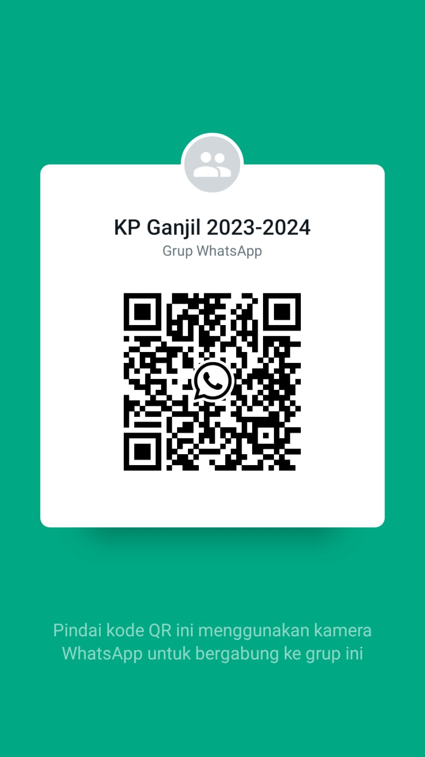

Slide 14

Penutup

